Slide 1
ДАВАЙТЕ СОЖЖЕМ БАТАРЕЙКУ!

Slide 2
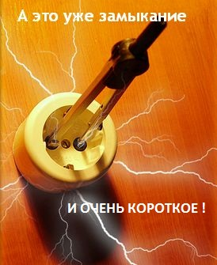
Короткое замыкание
Короткое замыкание – электрическое соединение двух точек электрической цепи с различными значениями потенциала.

Slide 3
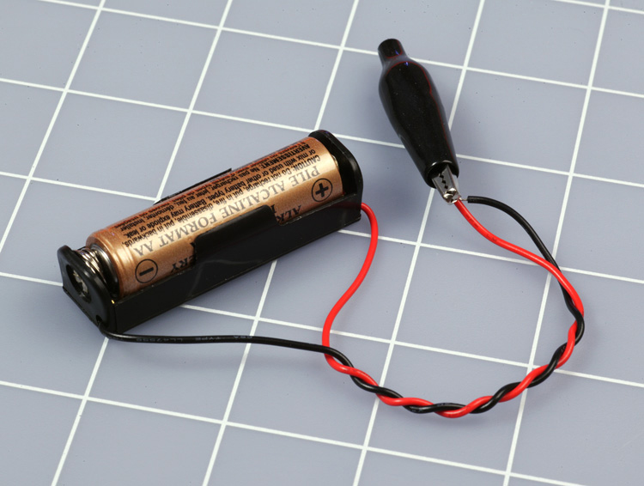
Закоротим батарейку

Slide 4
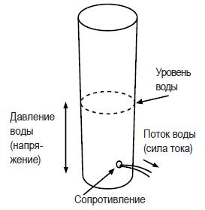
Напряжение
Единица измерения: Вольт
1 В=1000 мВ

Slide 5
Сила тока
Сила тока – количество заряда, прошедшего через некоторую поверхность за некоторое время t.
Единица измерения: Ампер
1 А=1000 мА

Slide 6
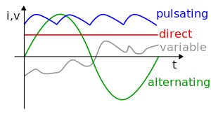
Прямой и переменный ток

Slide 7
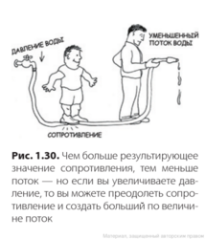
Почему ваш язык не разогревался?
Меньшее сопротивление приводит к протеканию большего тока.
Тепло, создаваемое электрическим током, пропорционально количеству
электричества (заряду), который перетек.

Slide 8
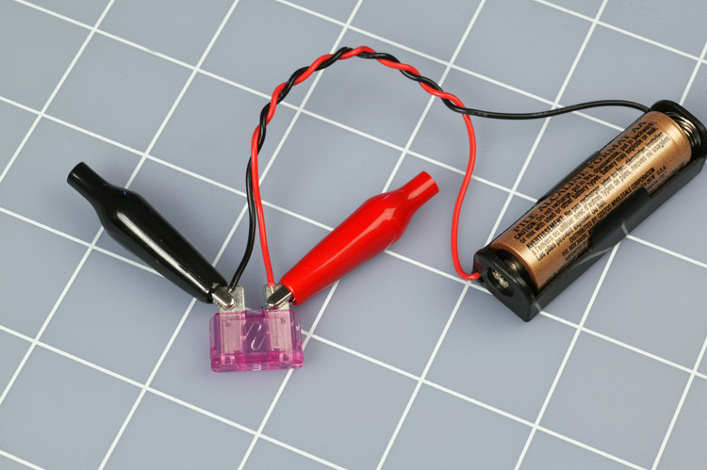

Slide 9
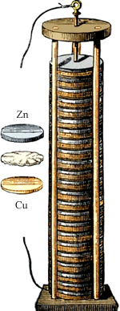
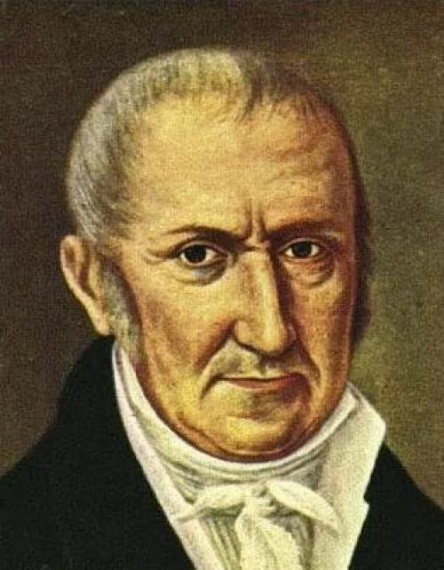
Вольтова стопка
В 1800 году итальянский учёный Алессандро Вольта опустил в банку с кислотой две пластинки — цинковую и медную — и соединил их проволокой. После этого цинковая пластина начала растворяться, а на медной стали выделяться пузырьки газа. Вольта предположил и доказал, что по проволоке протекает электрический ток.

